Slide 1
Resultater anno 26.10.22
Til veiledning 27.10.22

Slide 2
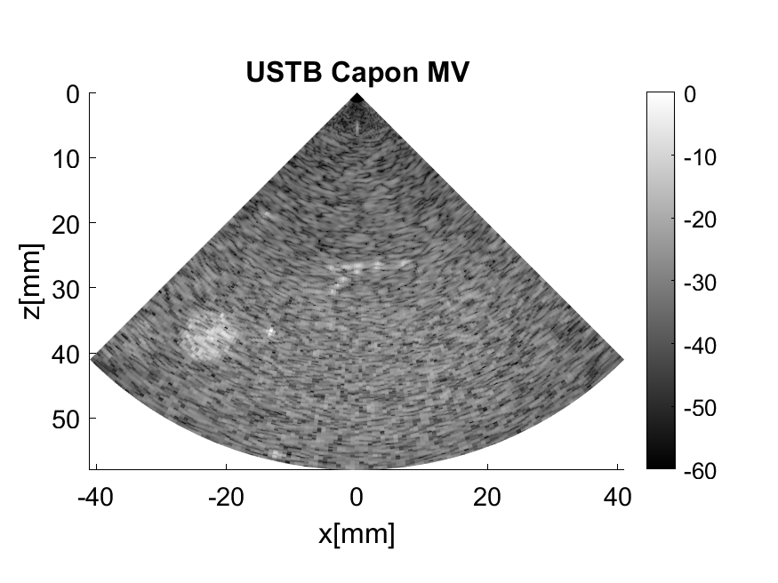
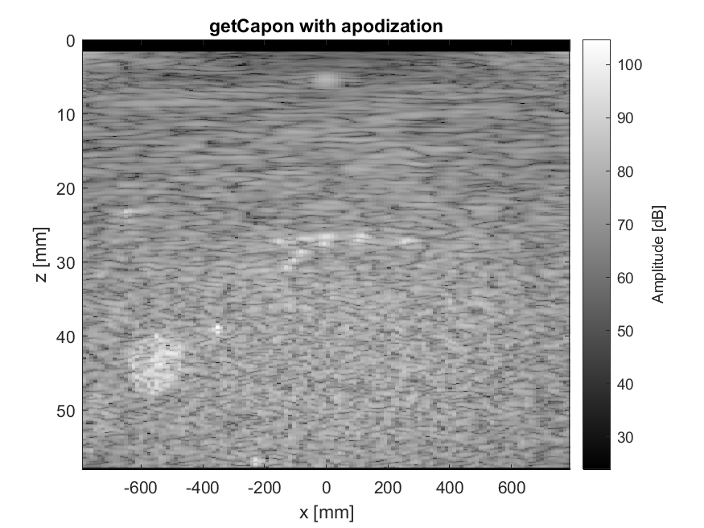

Capon med ekspanderende aperture
(Tidligere presentert(??))
(Presentert sist)

Slide 3
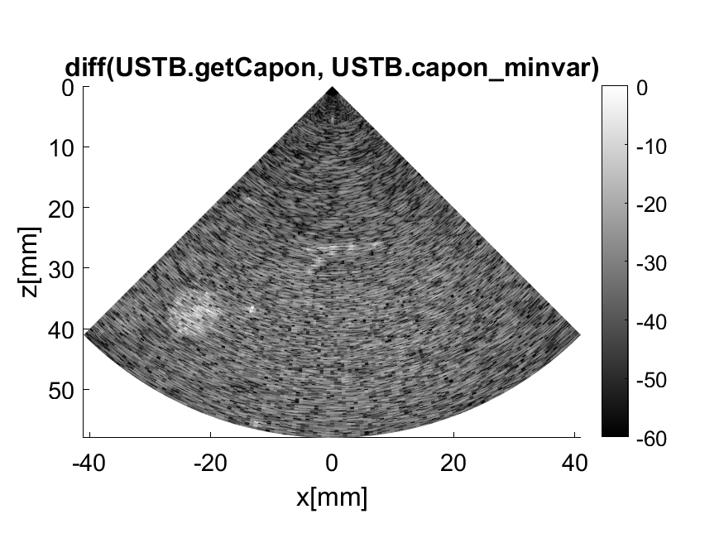
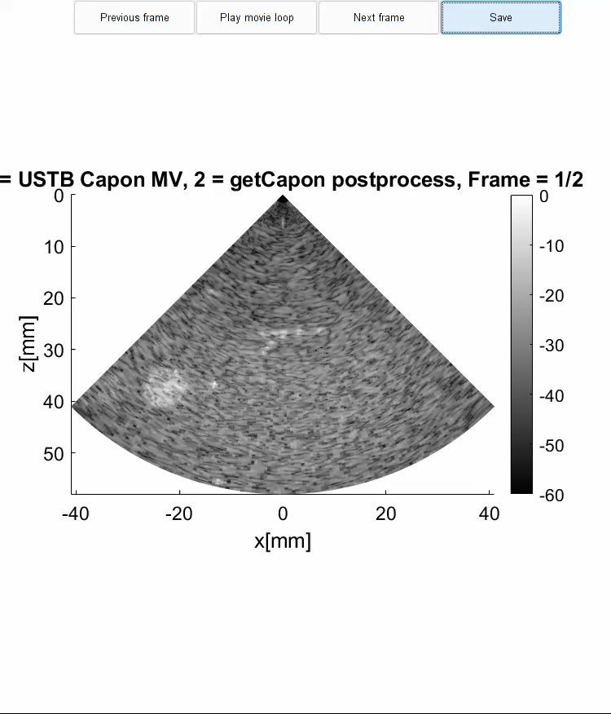
Forskjell mellom bildene
data_diff = abs(b_data_mv_MLA.data(:) - post_getCapon.data(:));

Slide 4
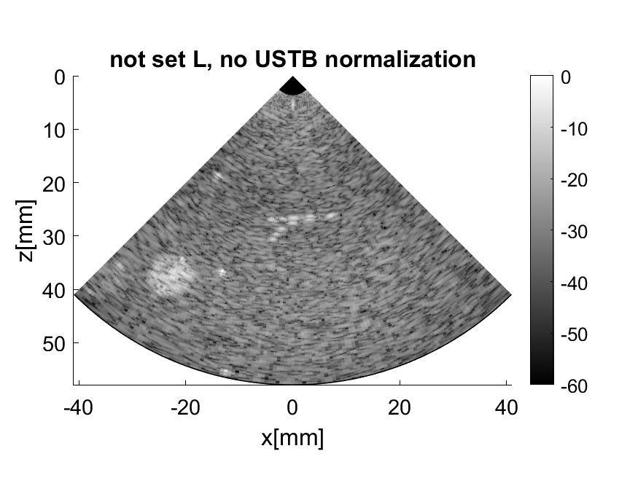
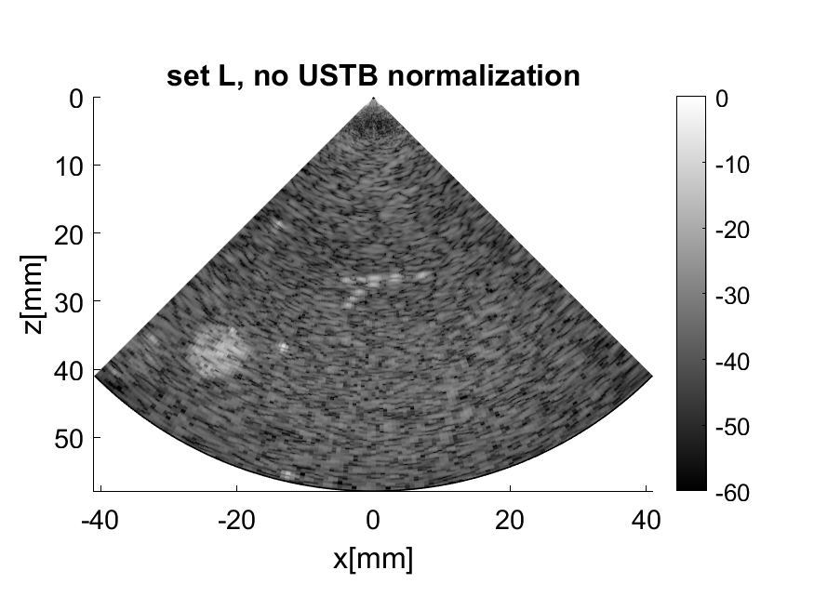
Capon med satt L (vs. Varierende)

Slide 5
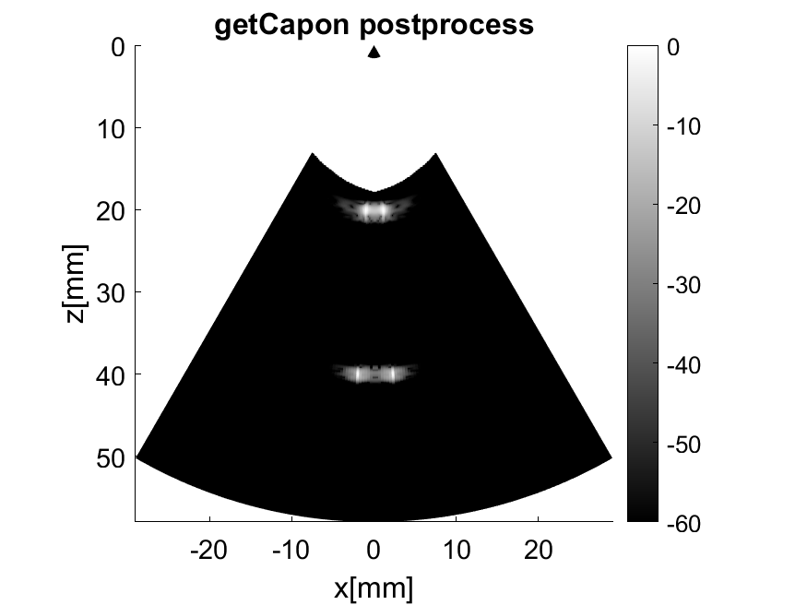
Field II dataset

Slide 6
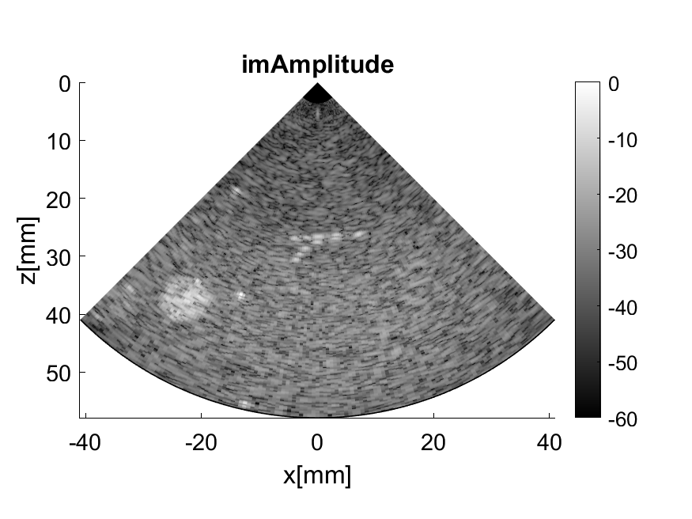
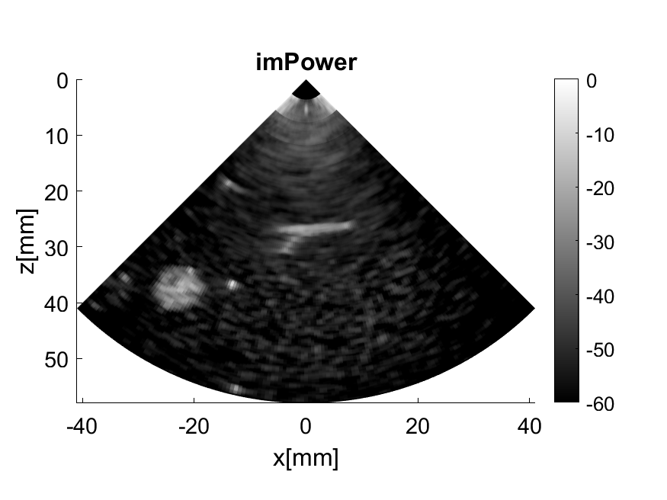
imAmplitude vs. imPower

Slide 7
Resultater per 23.11.22
Til veiledning 24.11.22

Slide 8
Oppsummering fra sist
Capon med ekspanderende aperture
Satt L i getCapon
Startet arbeid med Field II datasett
imAmplitude vs. imPower påbegynt

Slide 9
Mål siden sist (resultater nå)
Fikse differanse-plottet
Condition Number
Histogram Matching
Se på Condition Number for flere L_frac-verdier
Se på Condition Number for flere K_samples-verdier

Slide 10
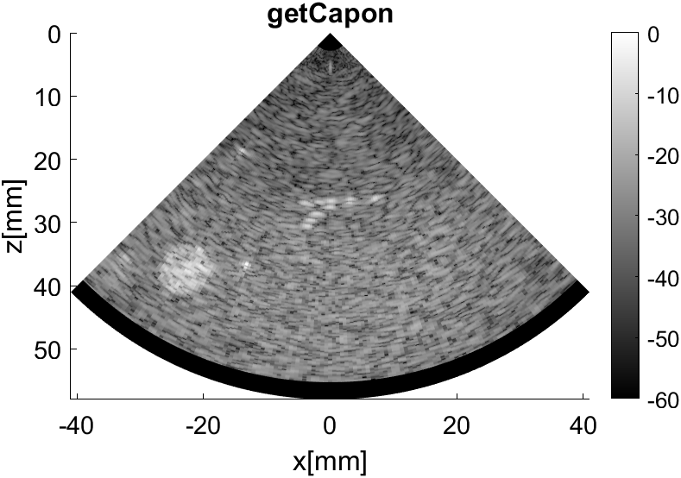
Datasett
Har jobbet med 3-4 datasett (for å sjekke metodene er robuste)
Generelt vises resultater fra datasettet vist til høyre ->

Slide 11
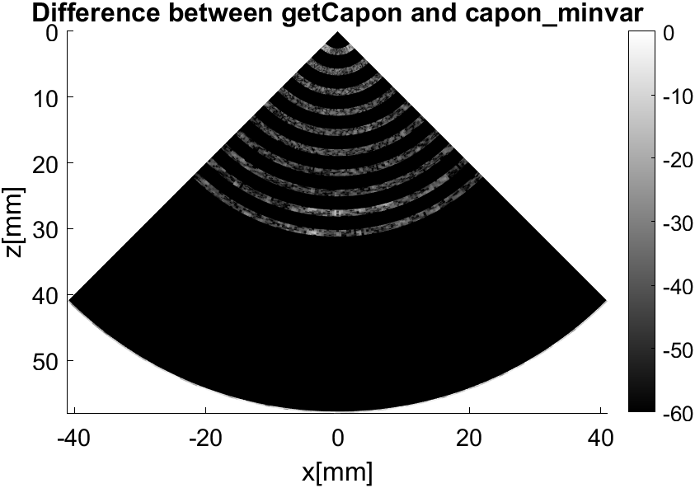
Difference plot
«Zebra-striper» antakelig grunnet avrundingsforskjeller i utregningen av L_new.
Notes:
Har ikke brukt dette så mye som et resultat av at jeg verken bruker sammenligning av caponmetodene lenger og dette var suboptimalt

Slide 12
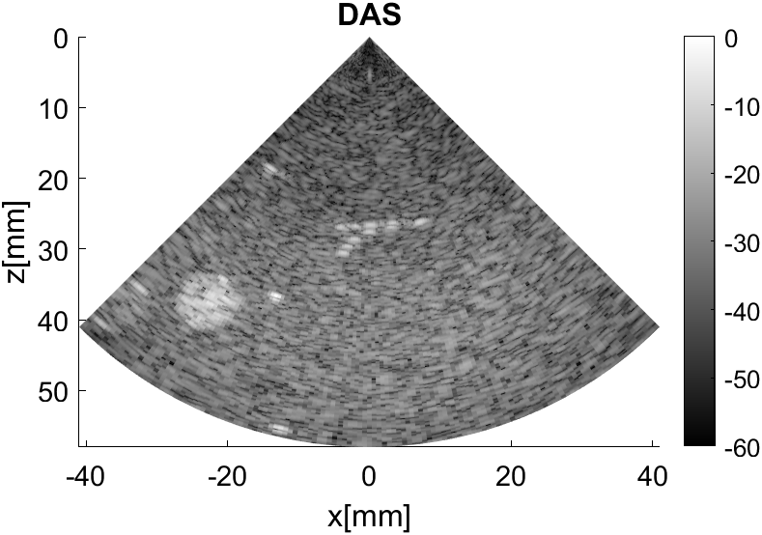
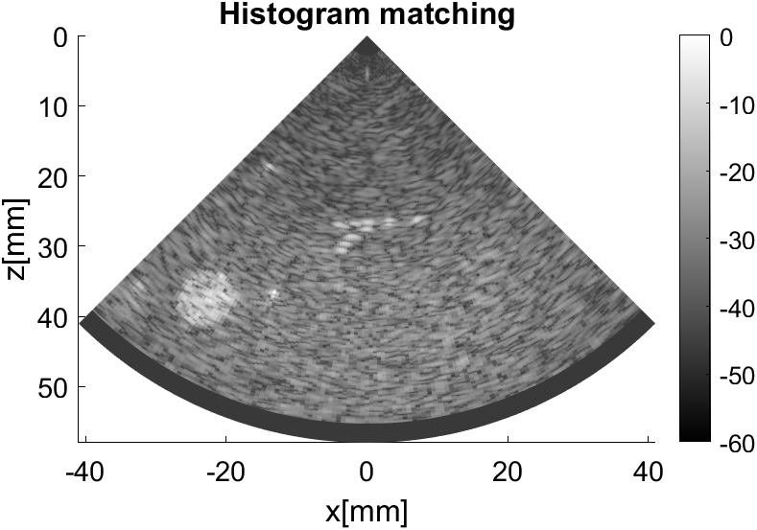
Histogram matching
Notes:
Påbegynt histogram matching, for dette datasettet er det ikke altfor lett å se store endringer, mer tydelig i simulerte datasett

Slide 13
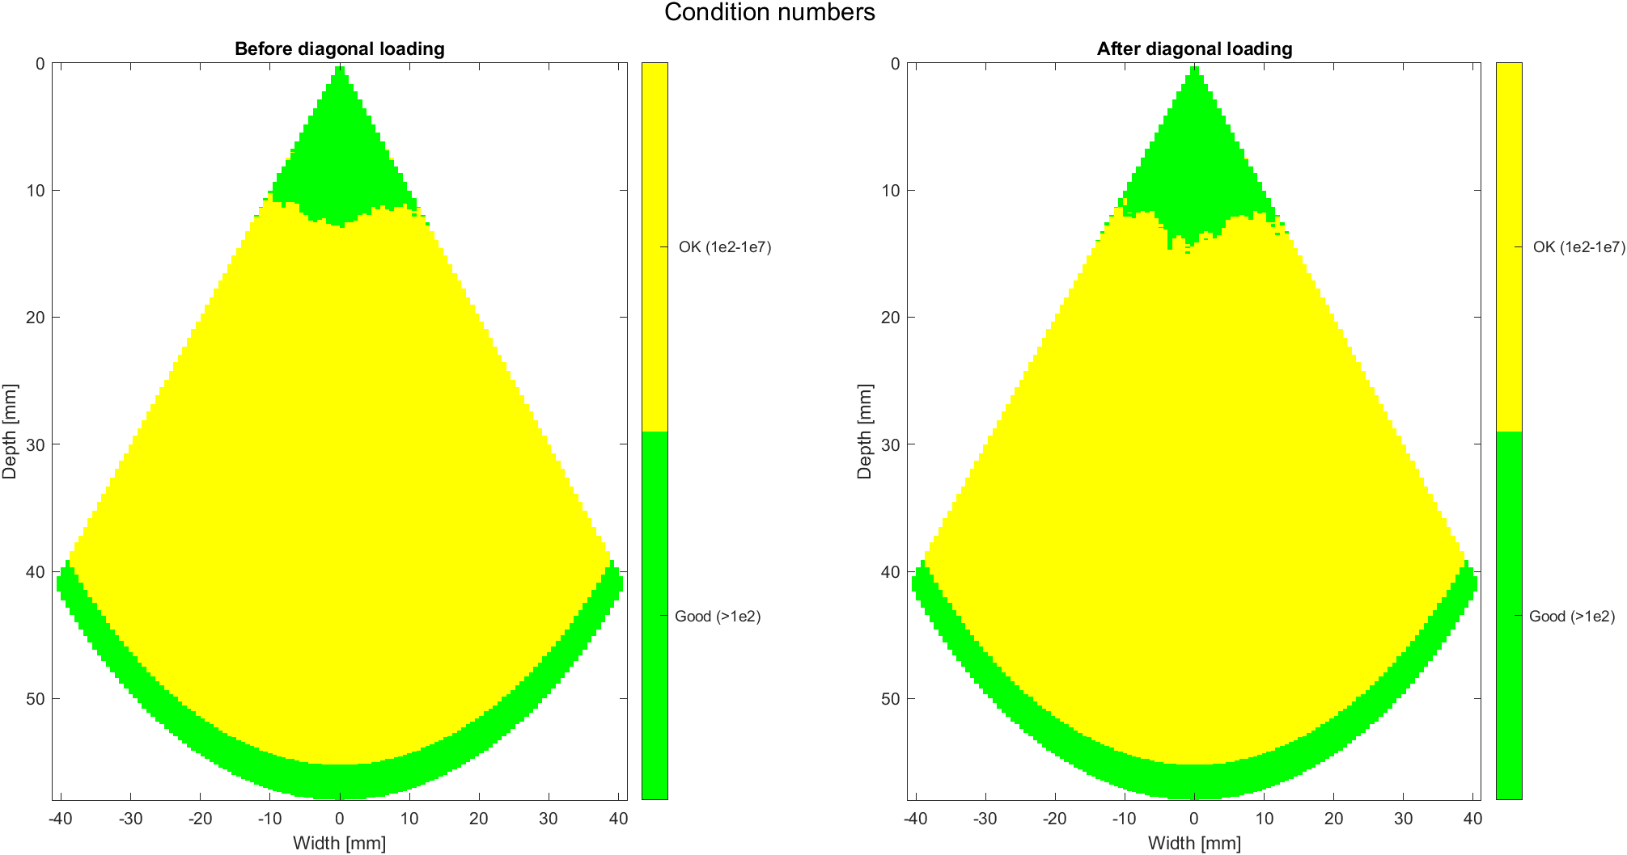
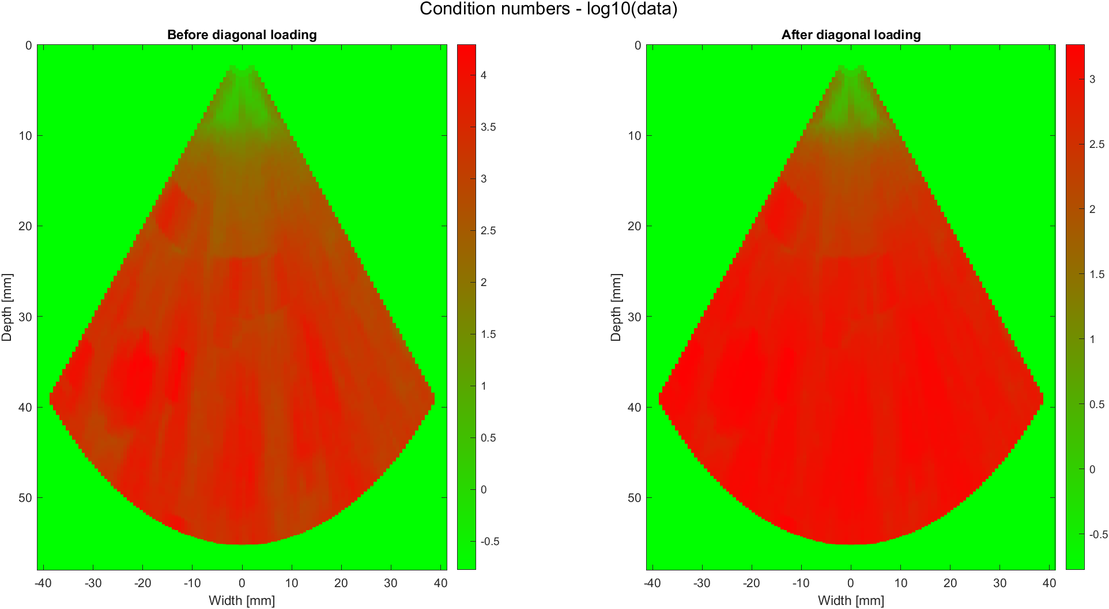
Condition numbers
L = 1/3*N_elements
K = 15
Notes:
Usikker på beste måten å vise dette på. Seksjonsplot oppe, log10 nede. Log10 er uten fikset bakgrunn

Slide 14
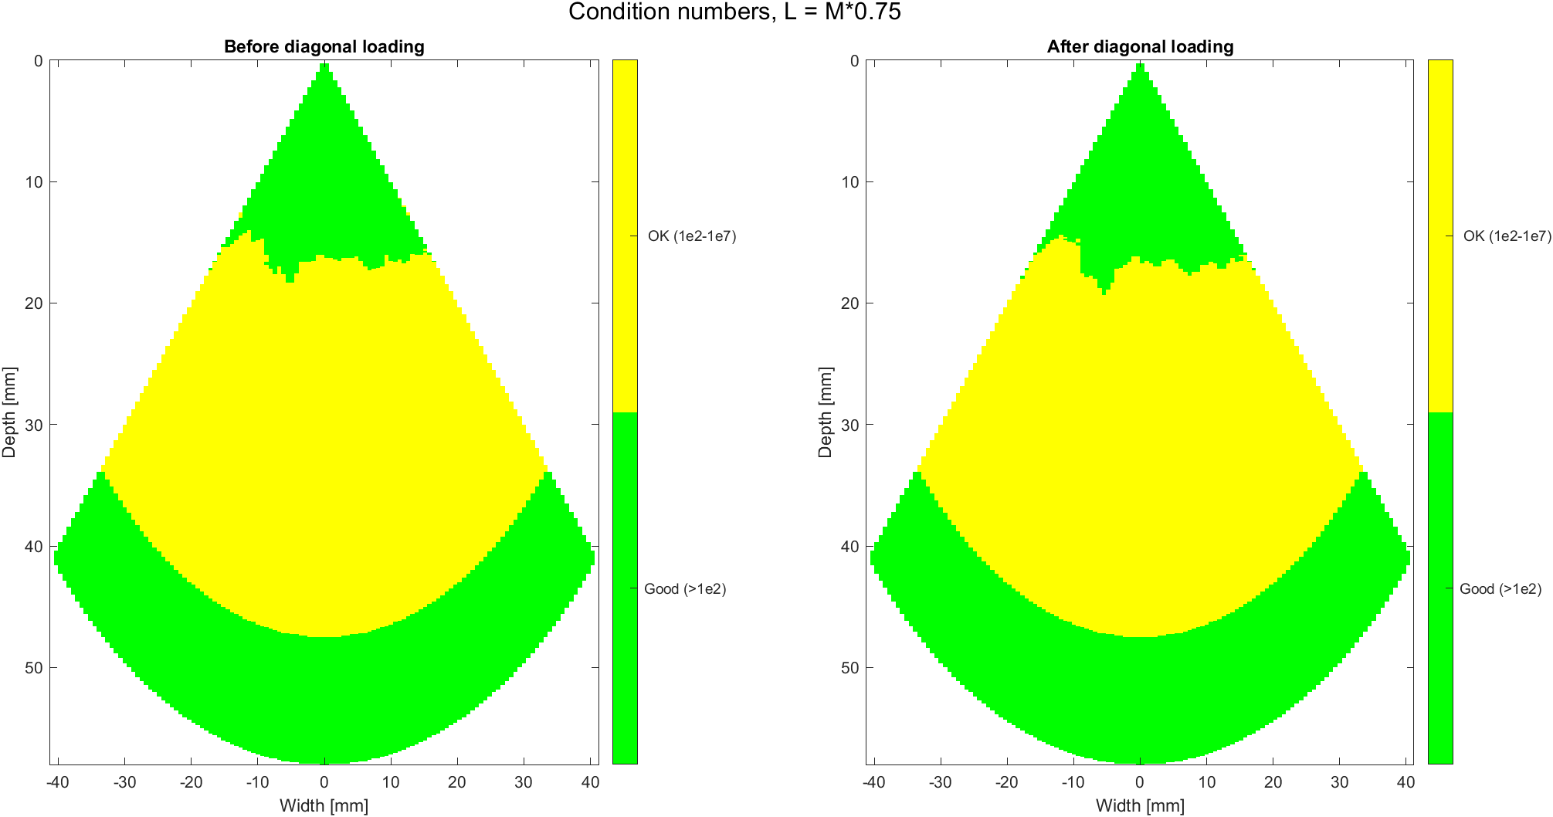

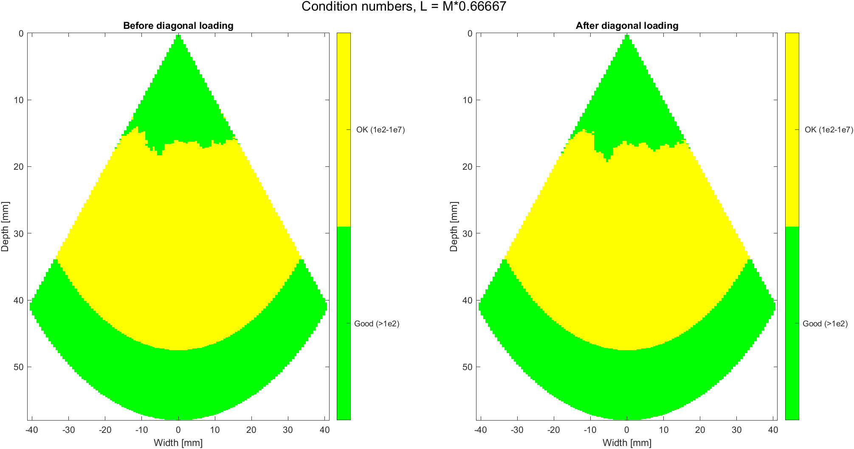

Notes:
Ser lite forskjell her, «viktigere analyse» når man arbeider med simulert data pga pixler med verdi 0

Slide 15
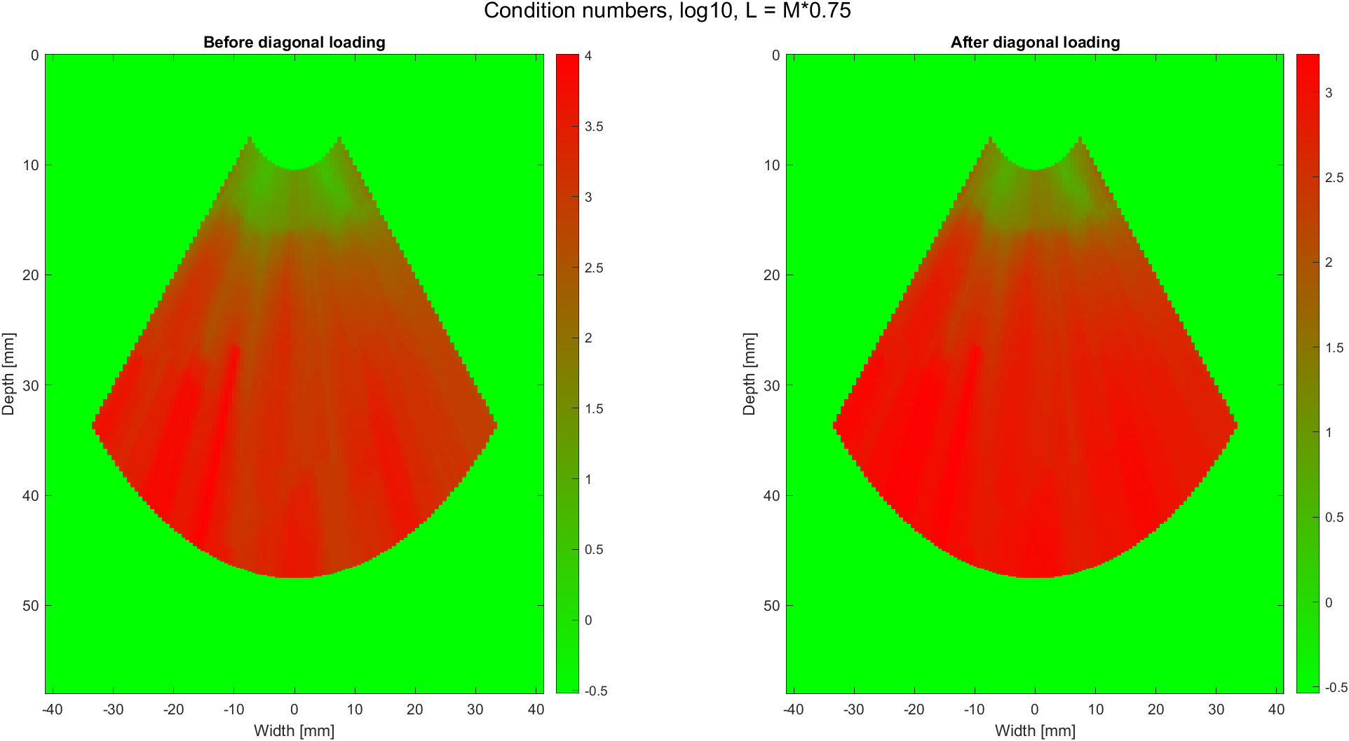

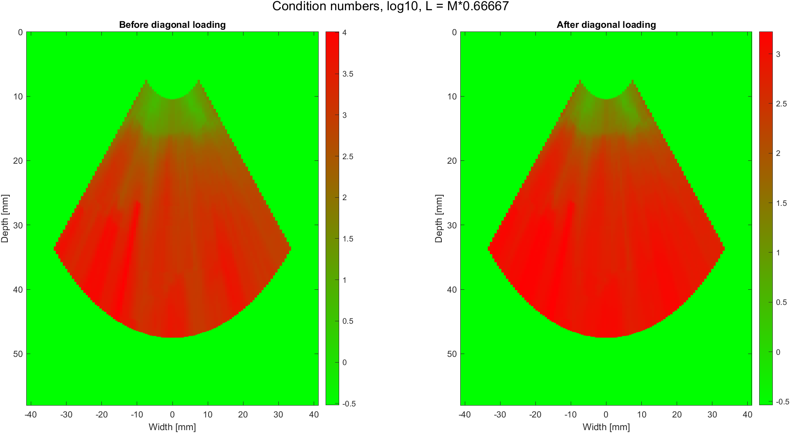
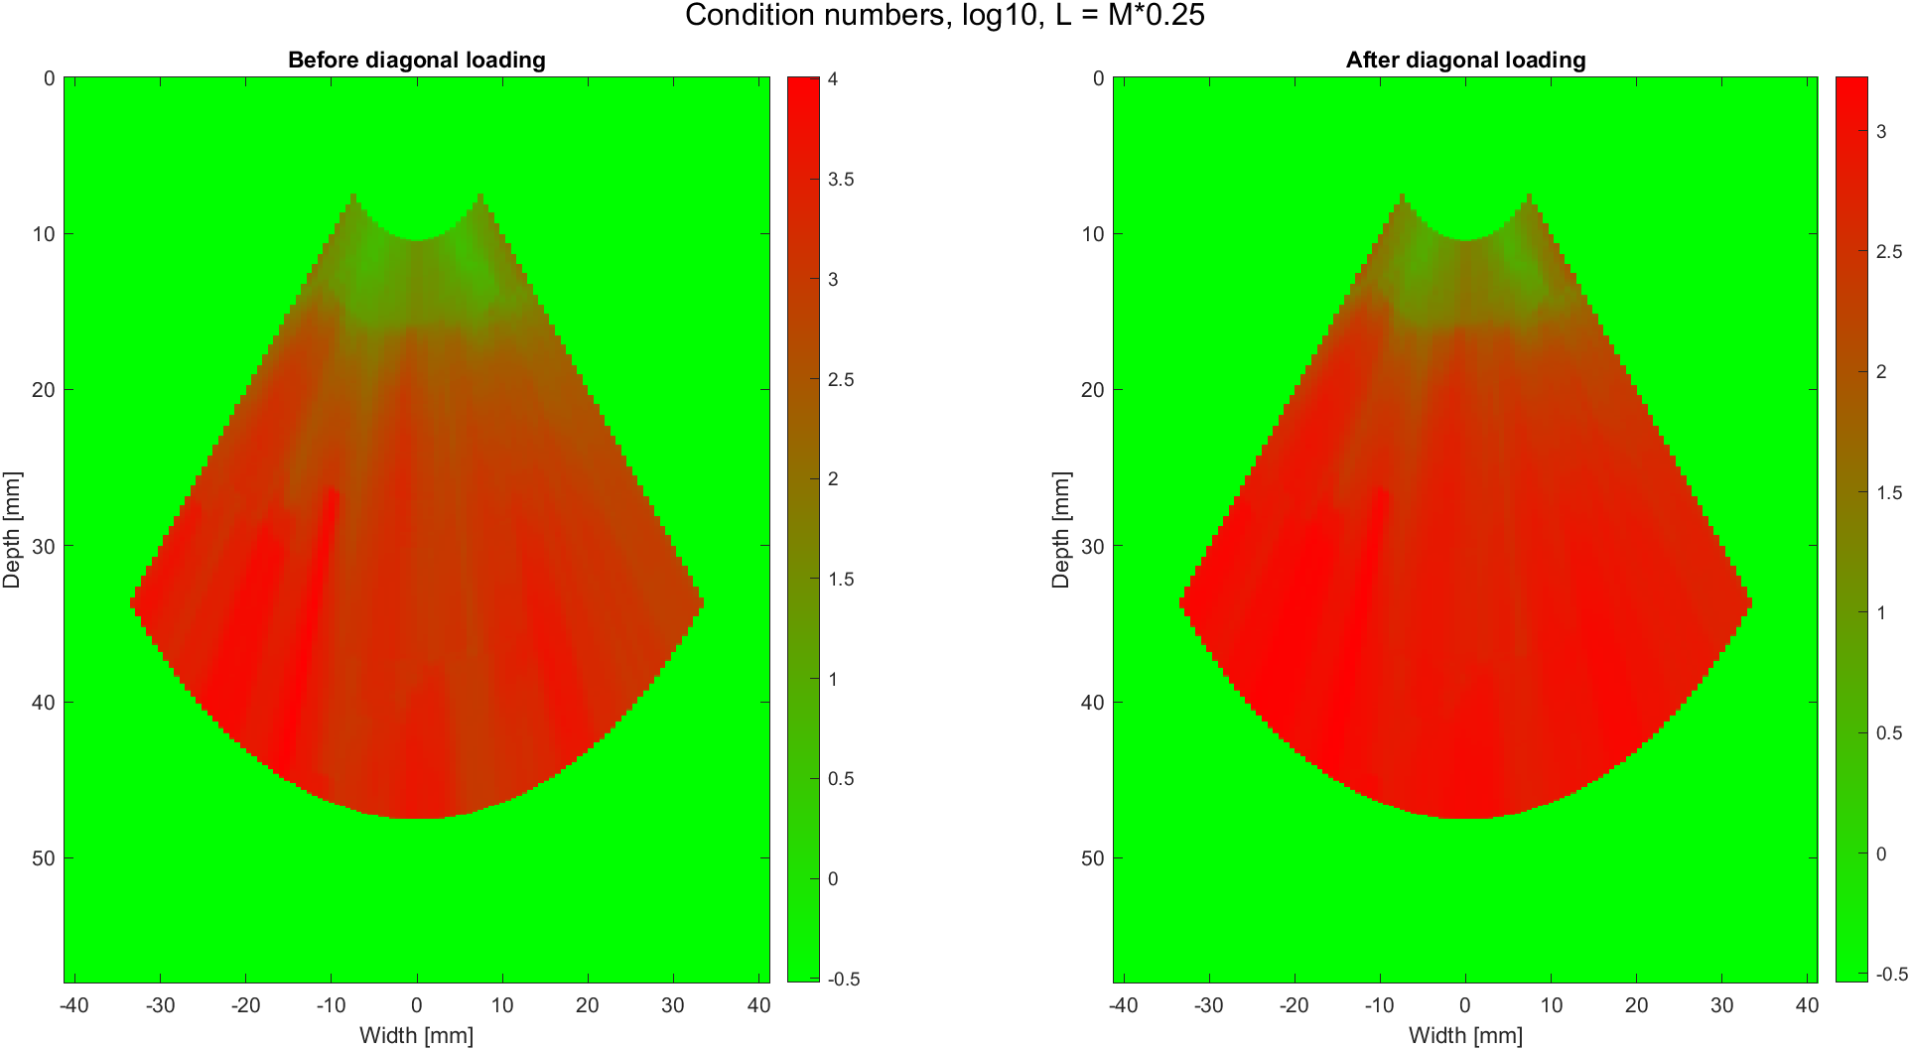
Notes:
Ignorer bakgrunn og mindre forskjell enn forventet. Sjekket også for L = 0.95*M, men det ser prikk likt ut

Slide 16
K_samples endringer

Slide 17
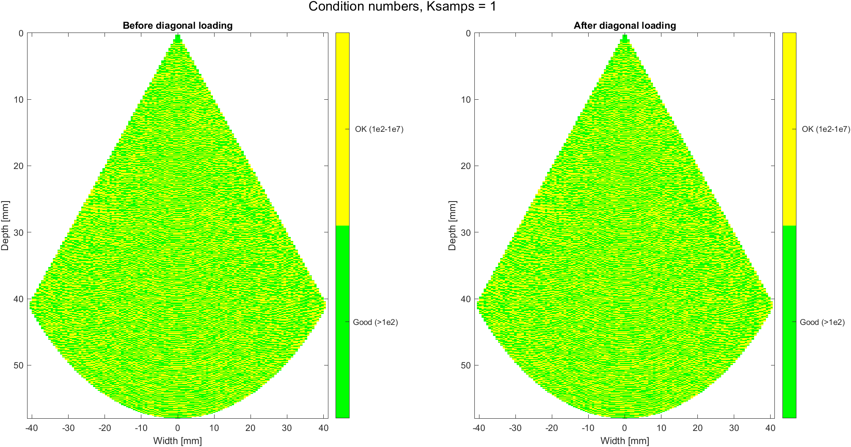
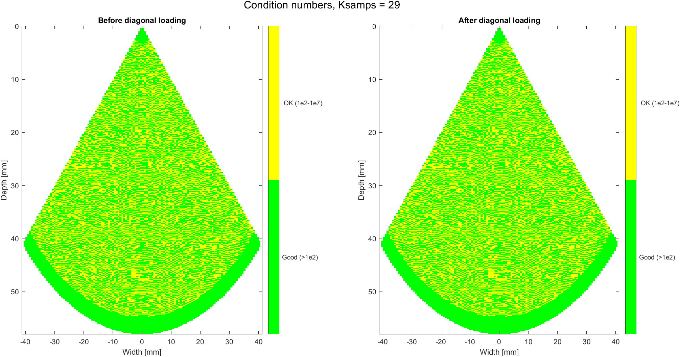

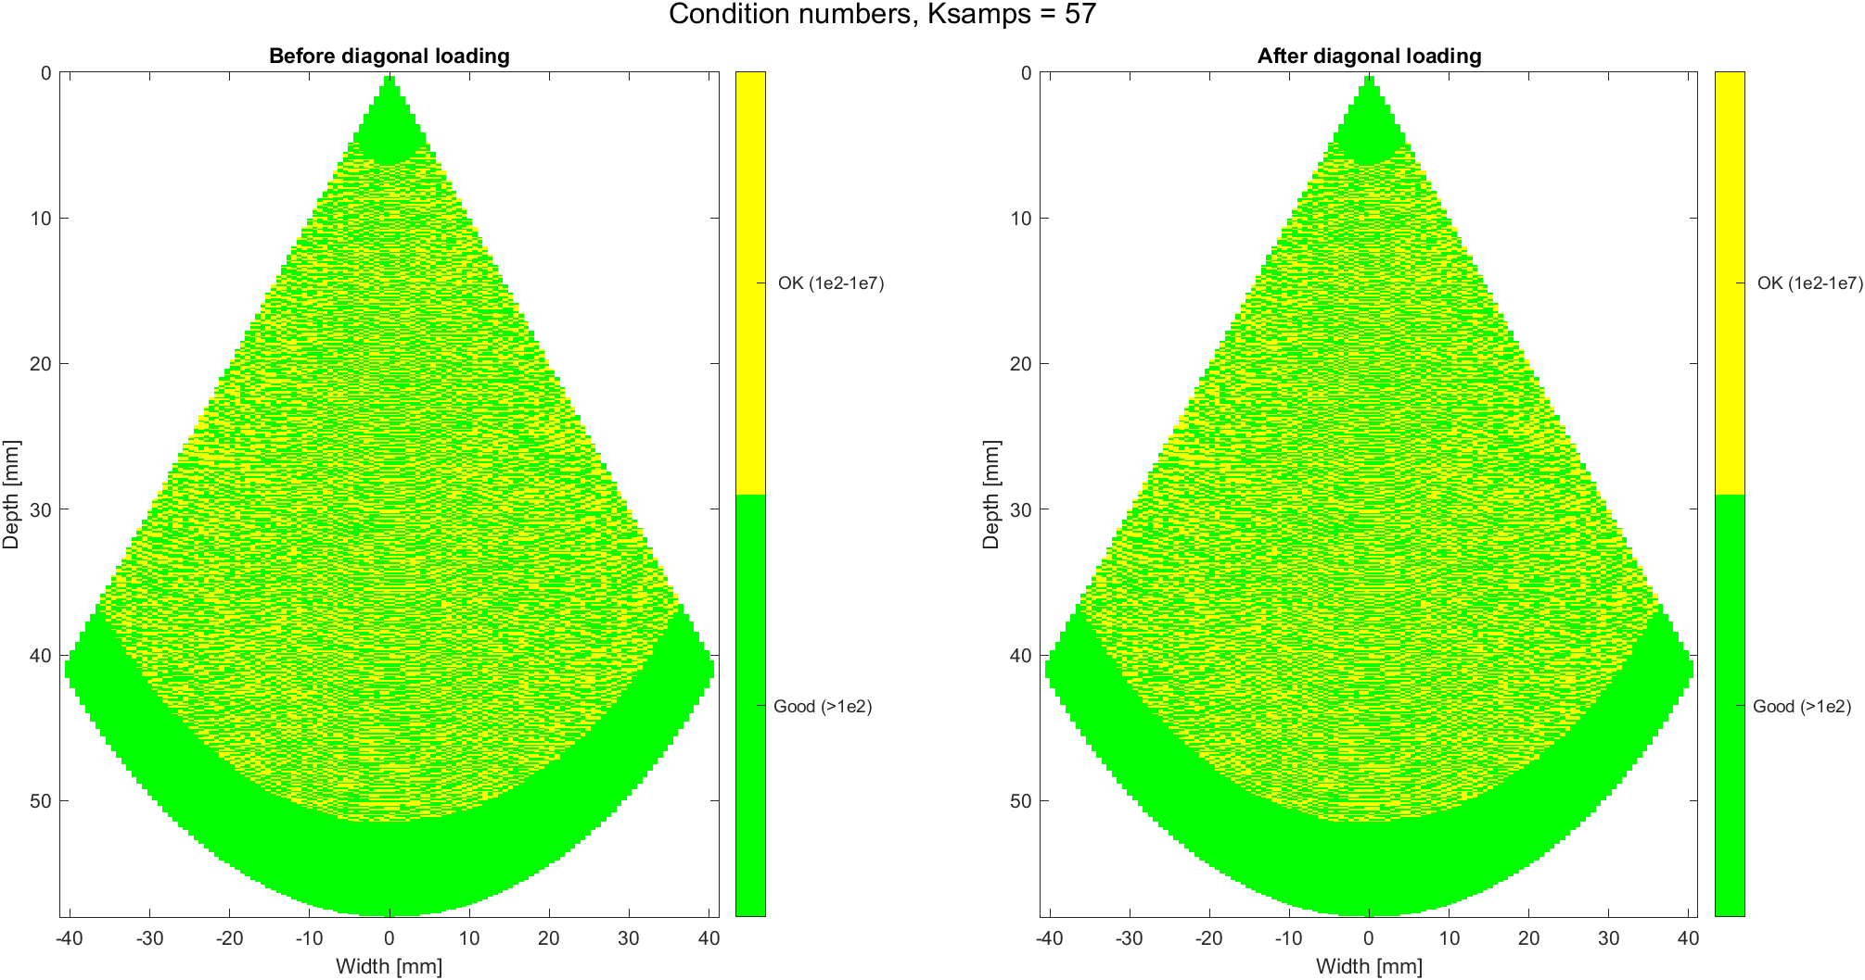

Slide 18
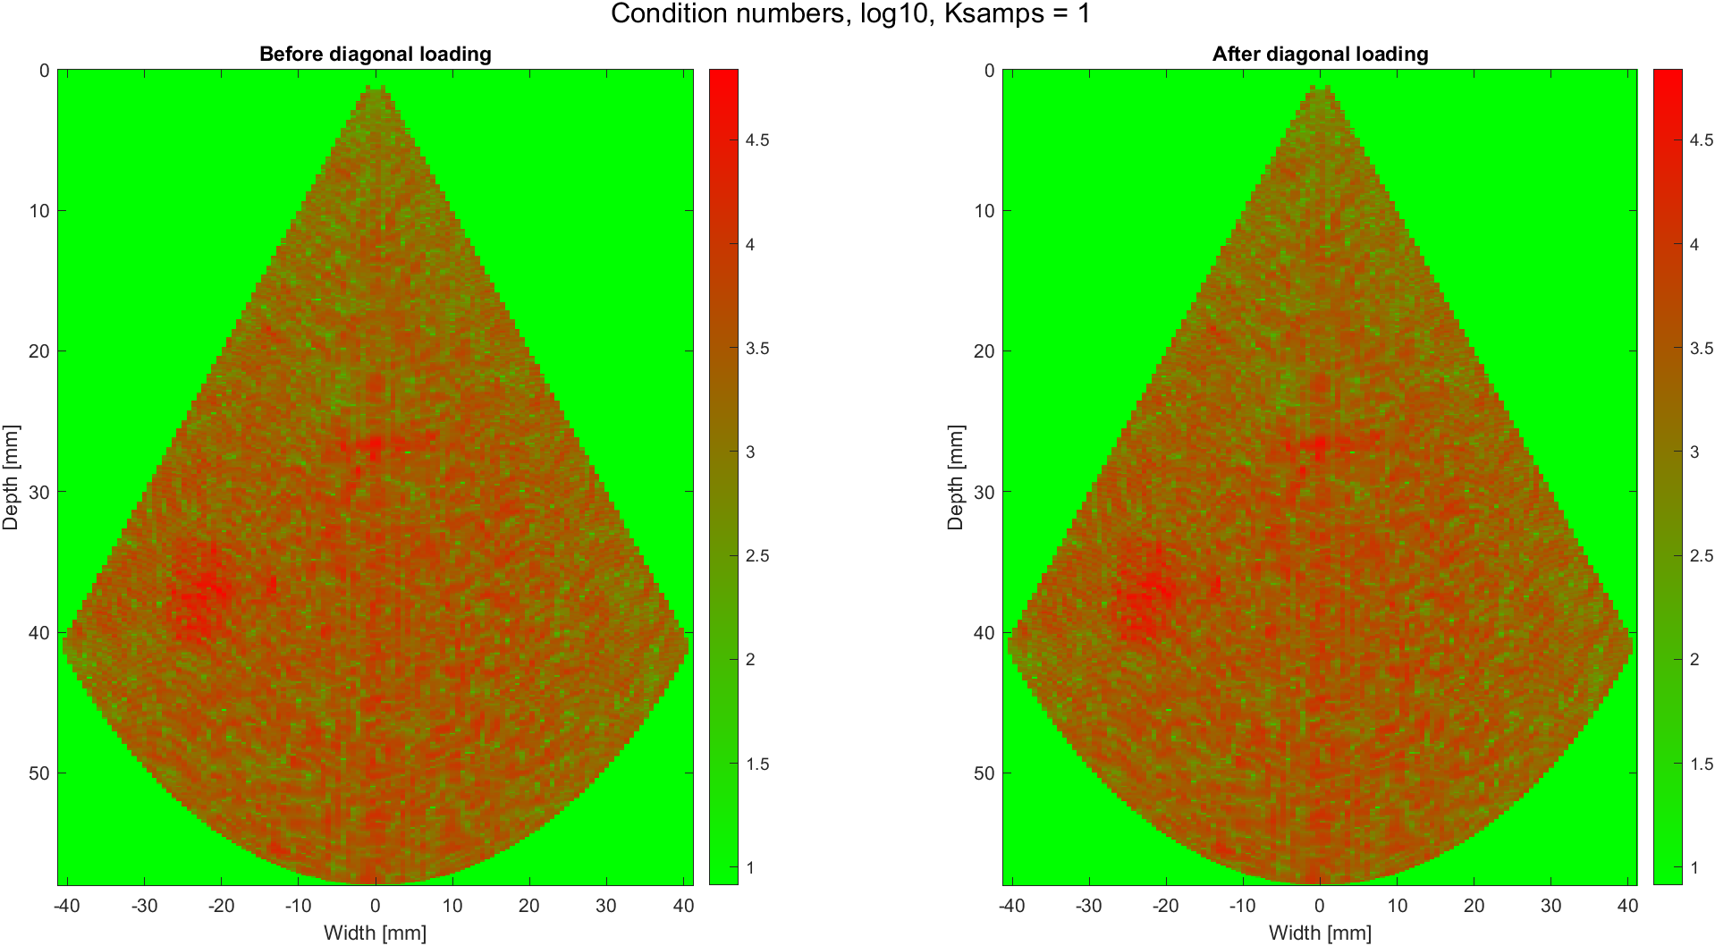
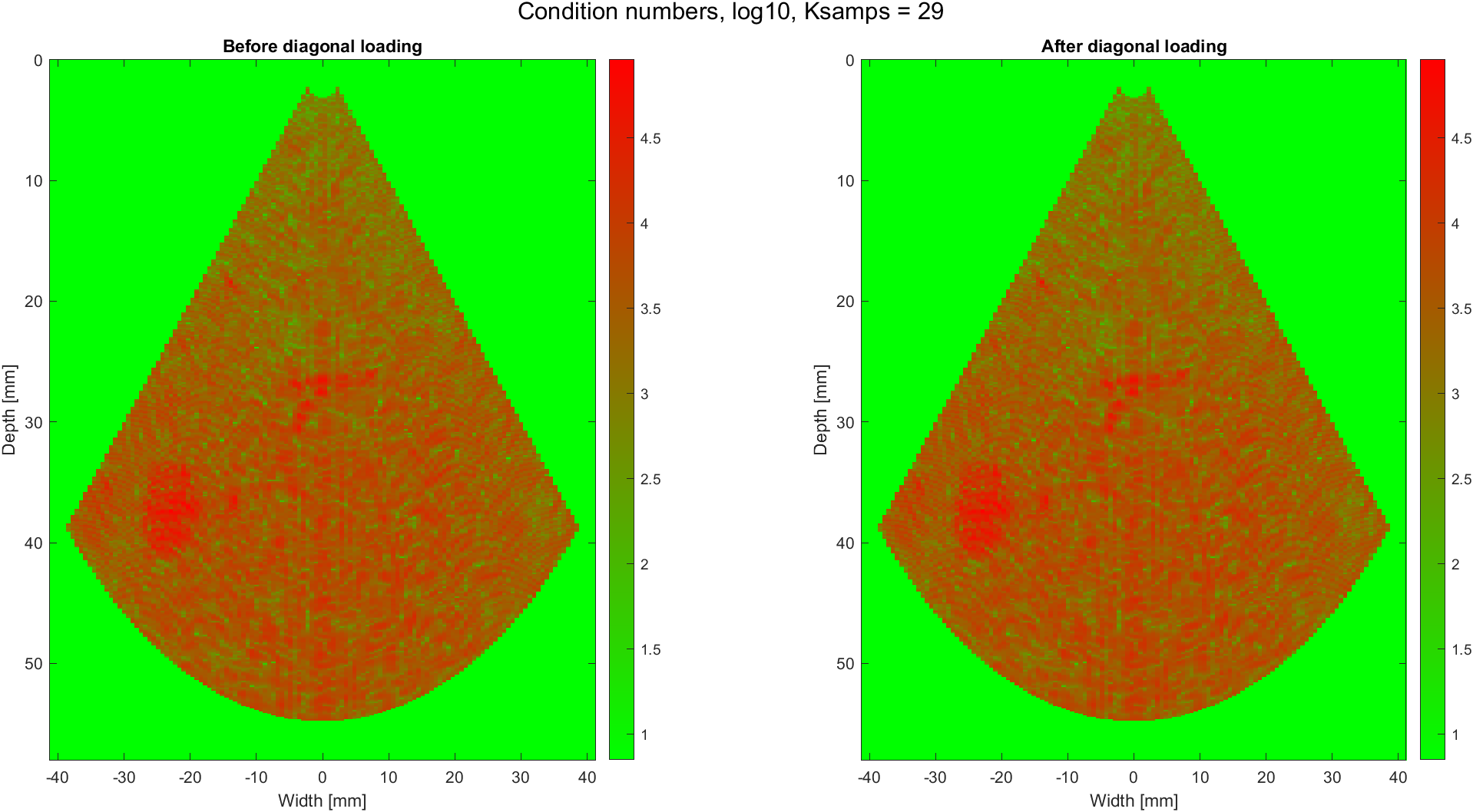
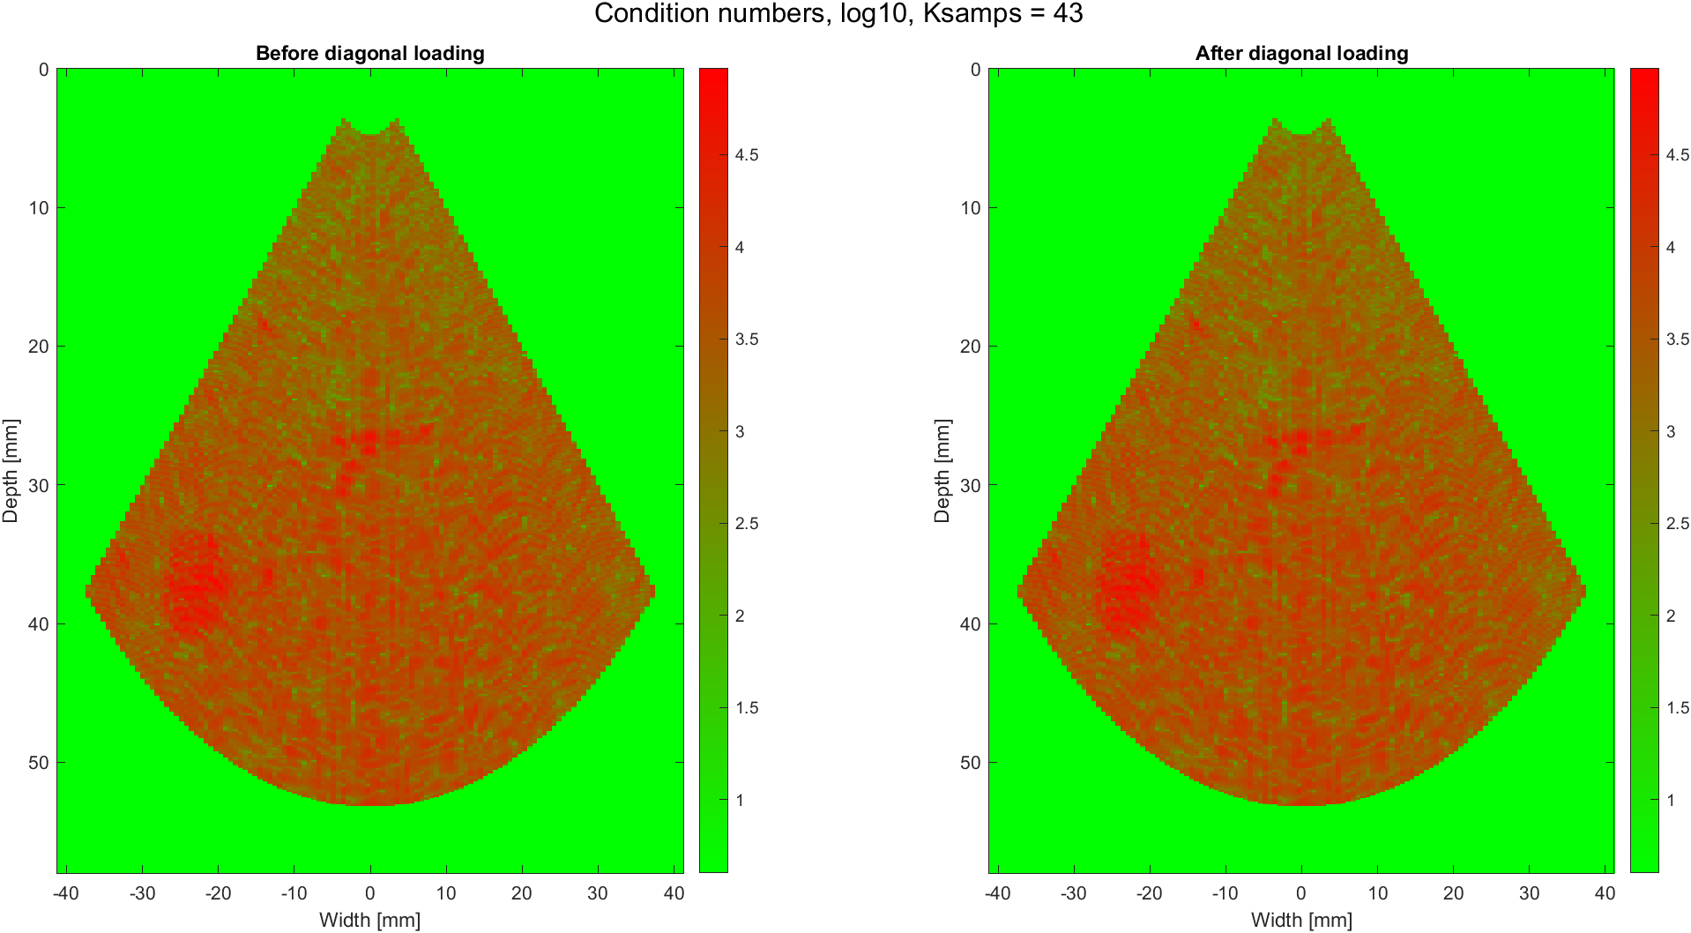
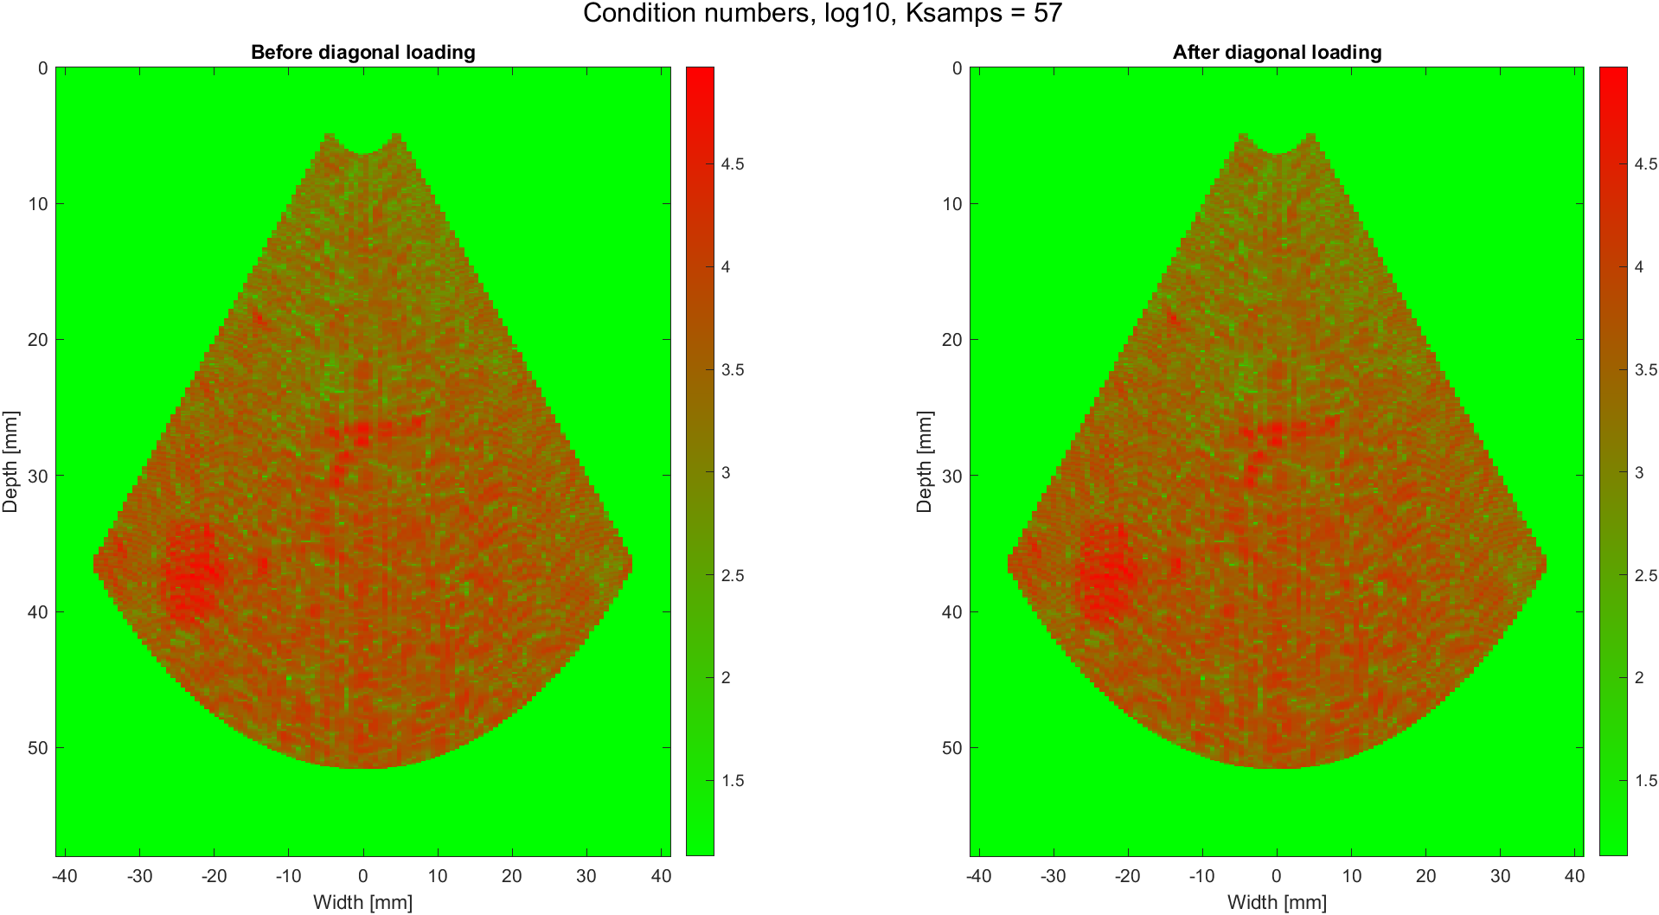

Slide 19
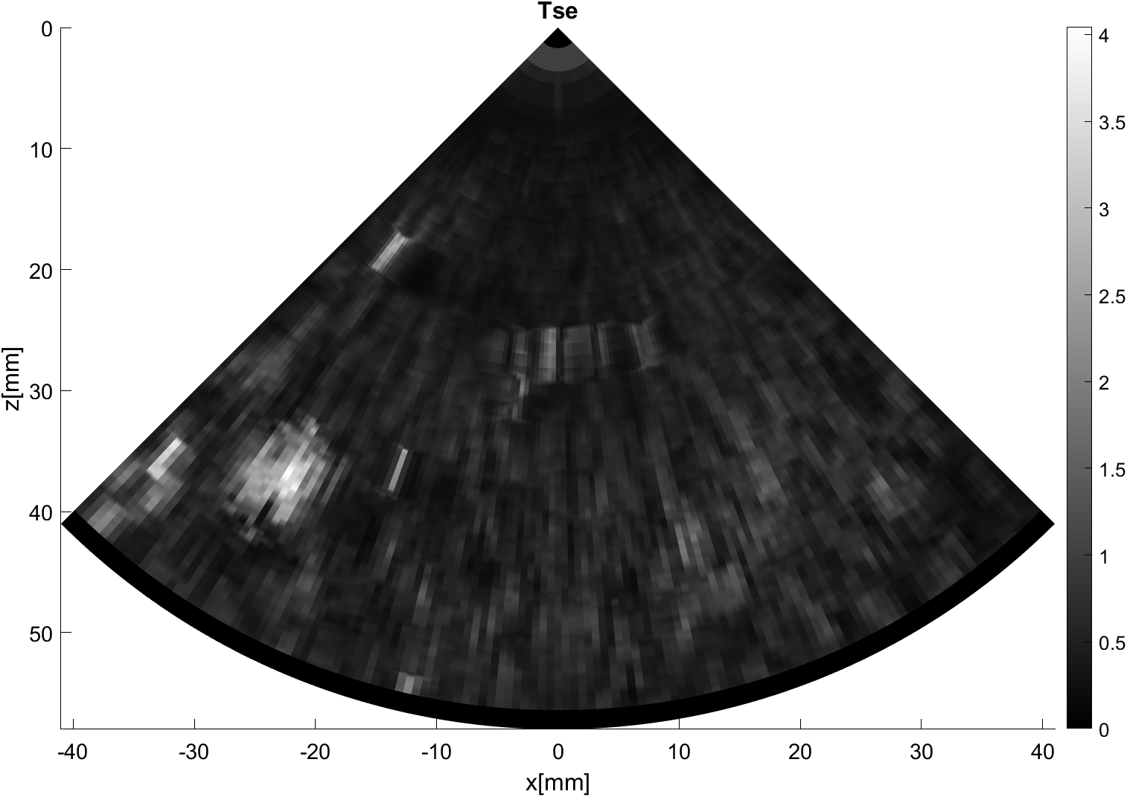
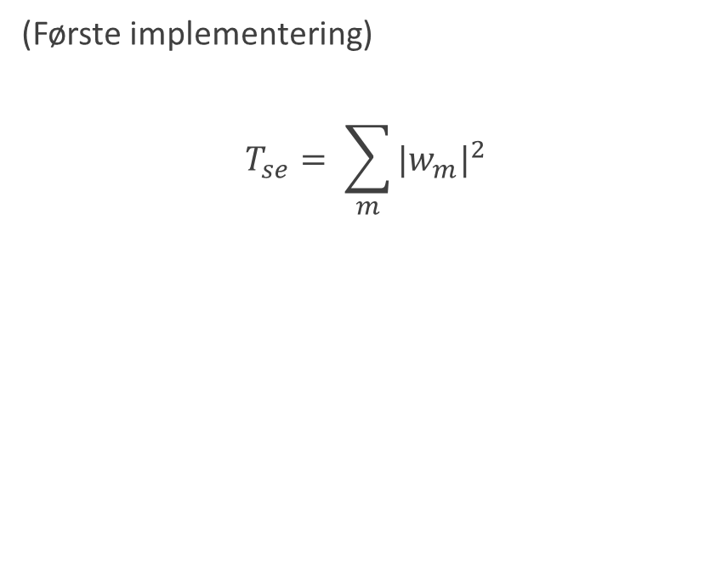
T_se
(Første implementering)
$$T_{se}= \sum_{m}{|w_{m}|^{2}}$$

Slide 21
9.februar

Slide 22
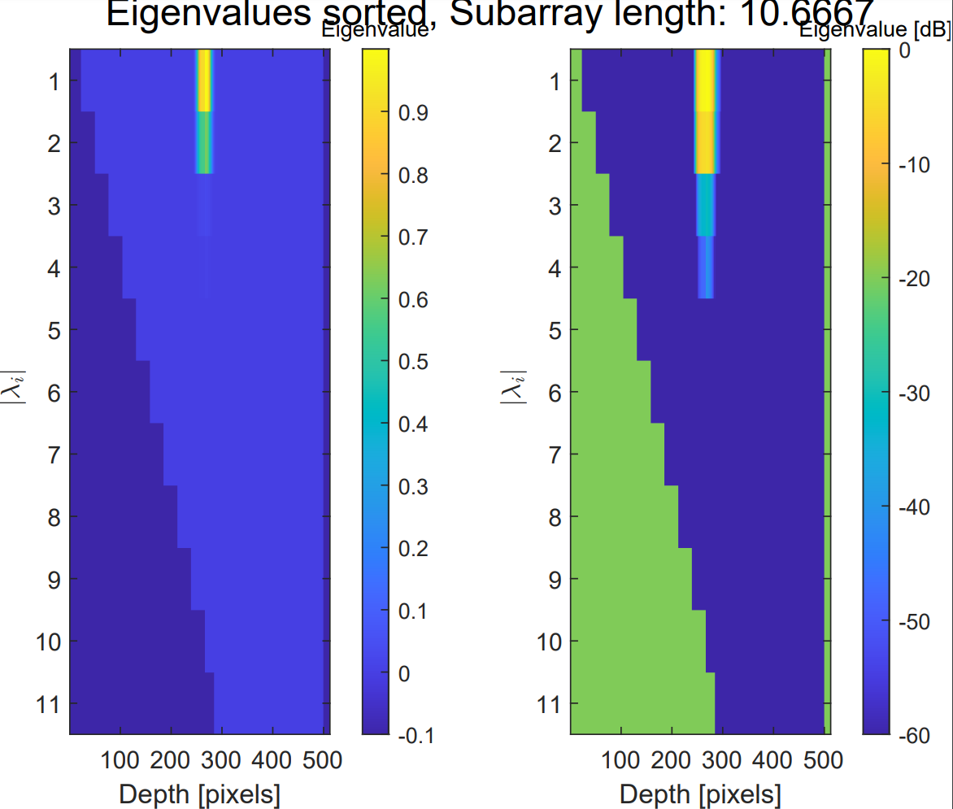
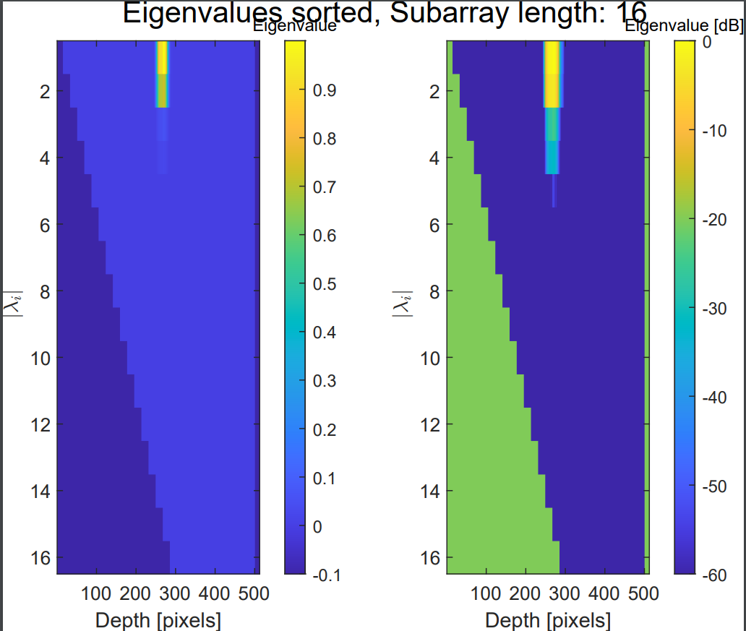
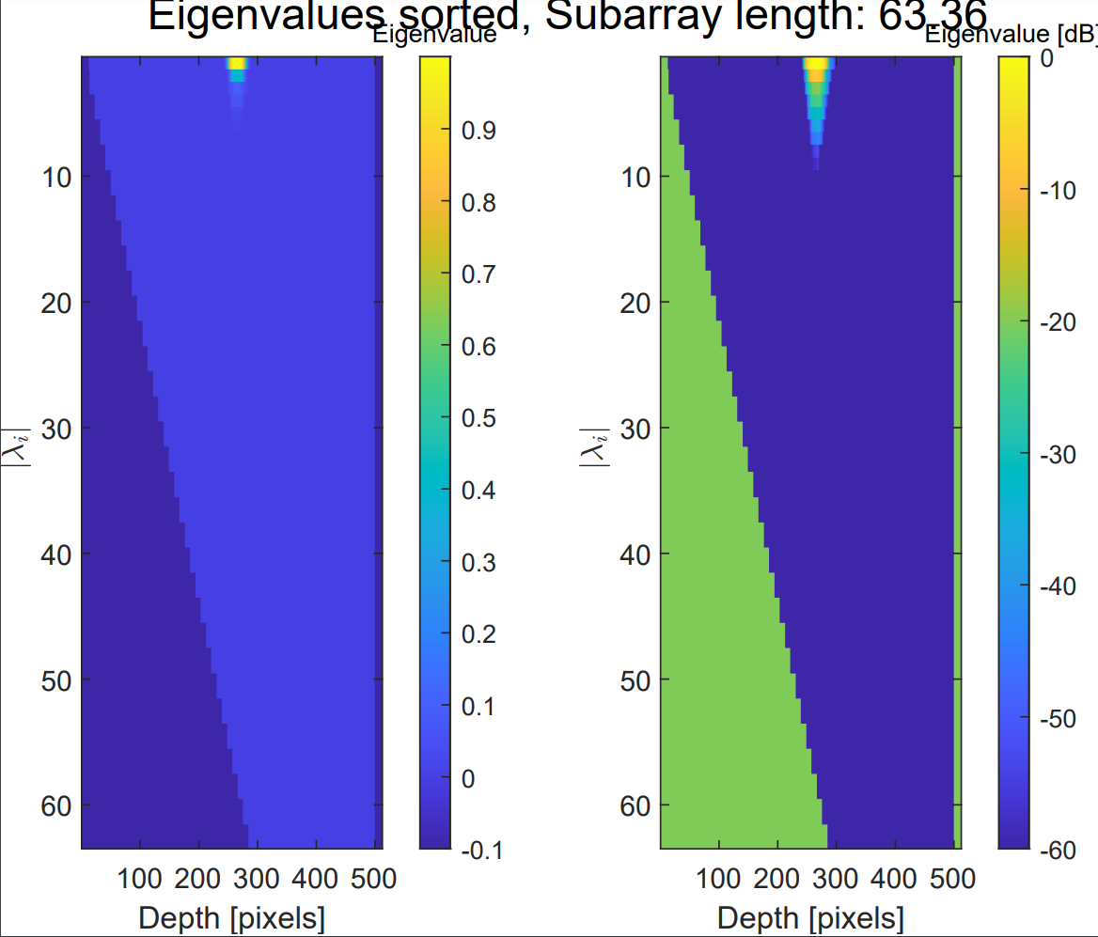
Eigenvalues mht. Subarray lengde

Slide 23
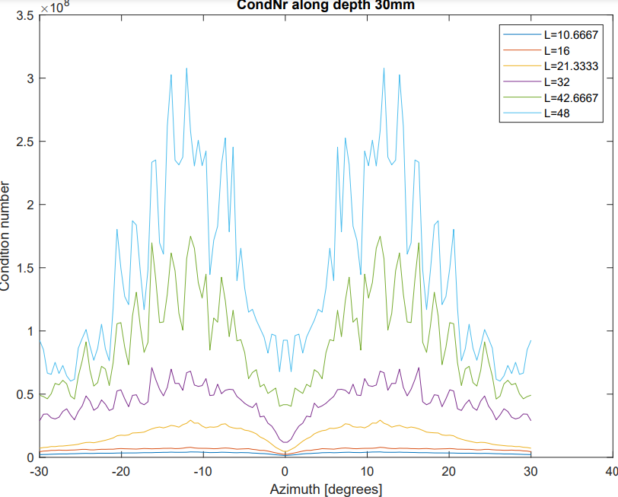
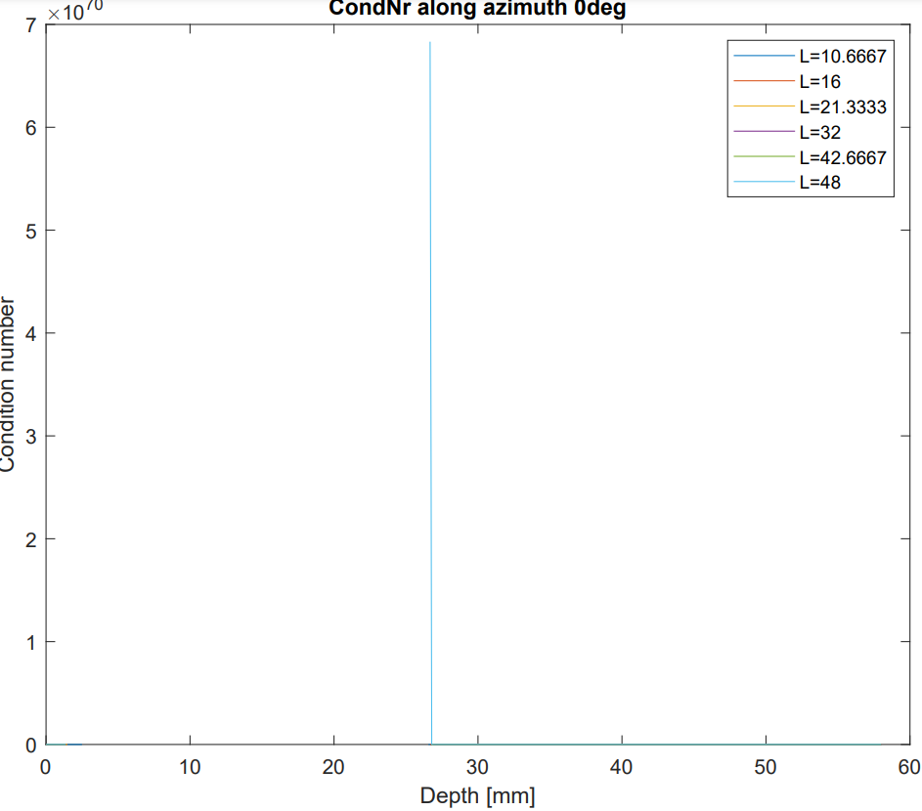
Condition number

Slide 25
16.februar

Slide 26
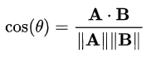
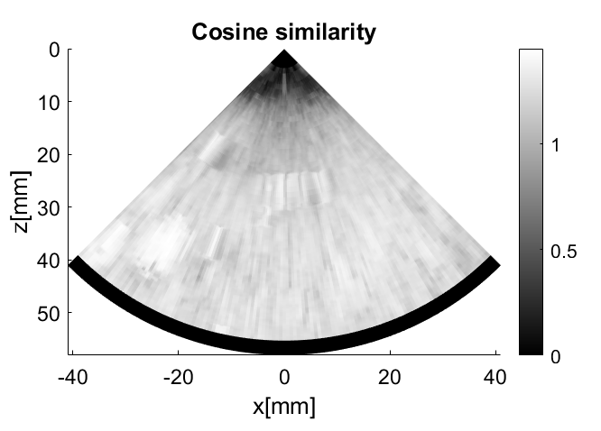
Cosine equality
Amplitude-vekter

Slide 27
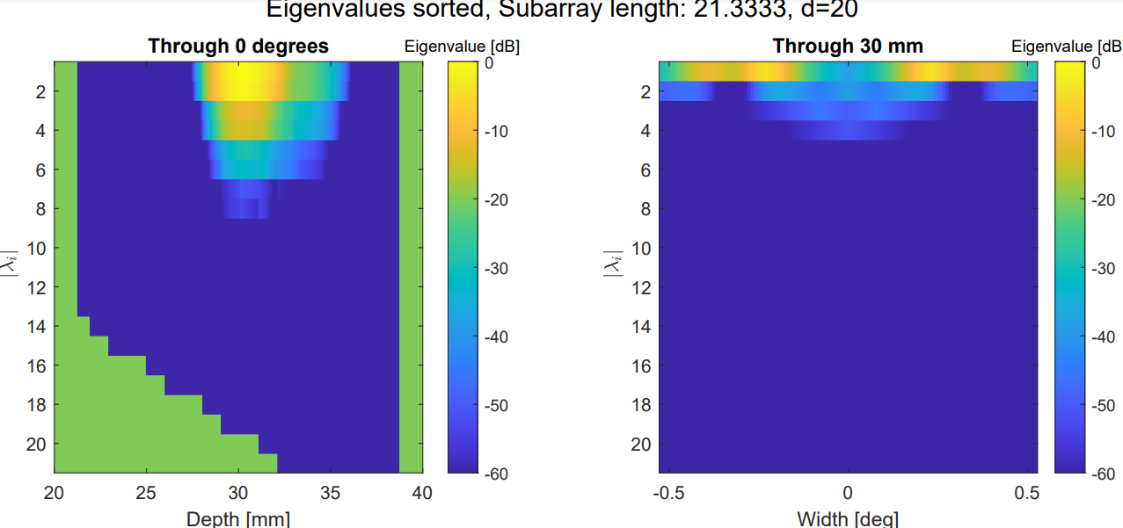
Eigenvalues for forskjellige d

Slide 28
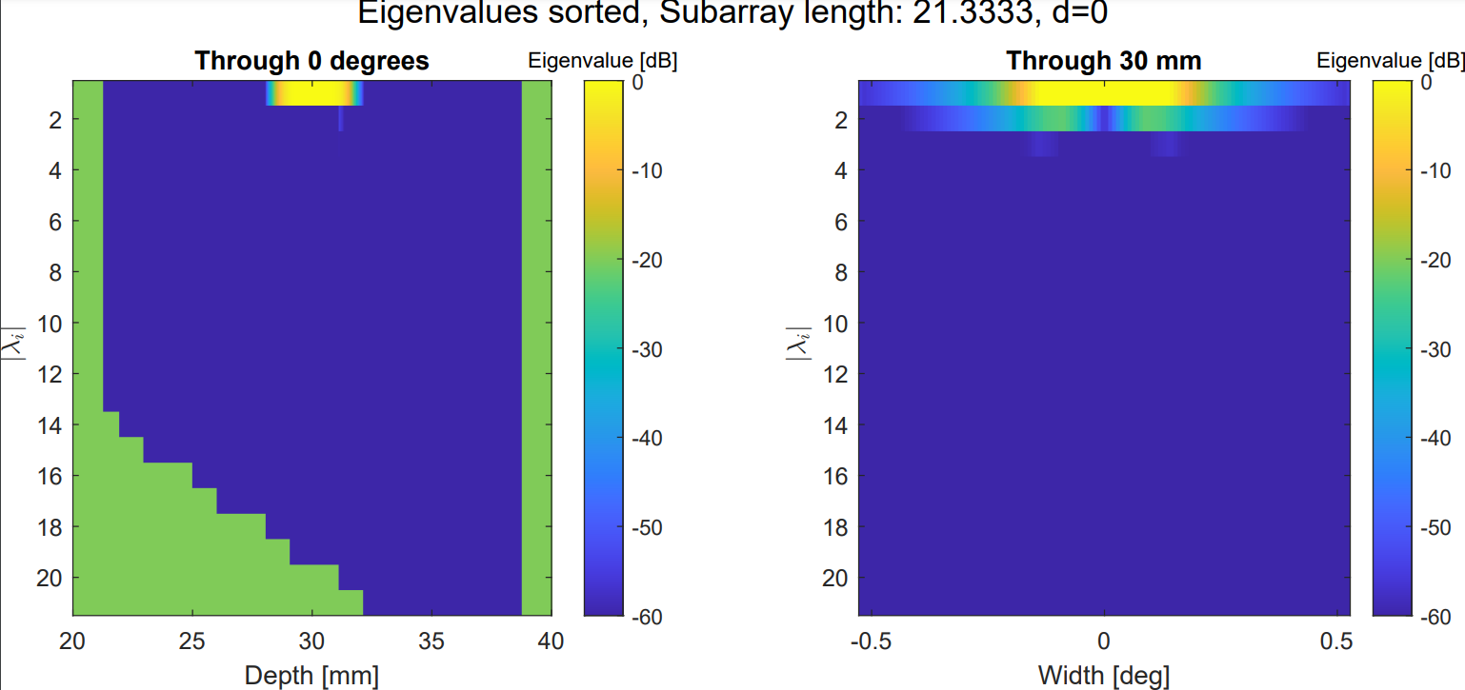
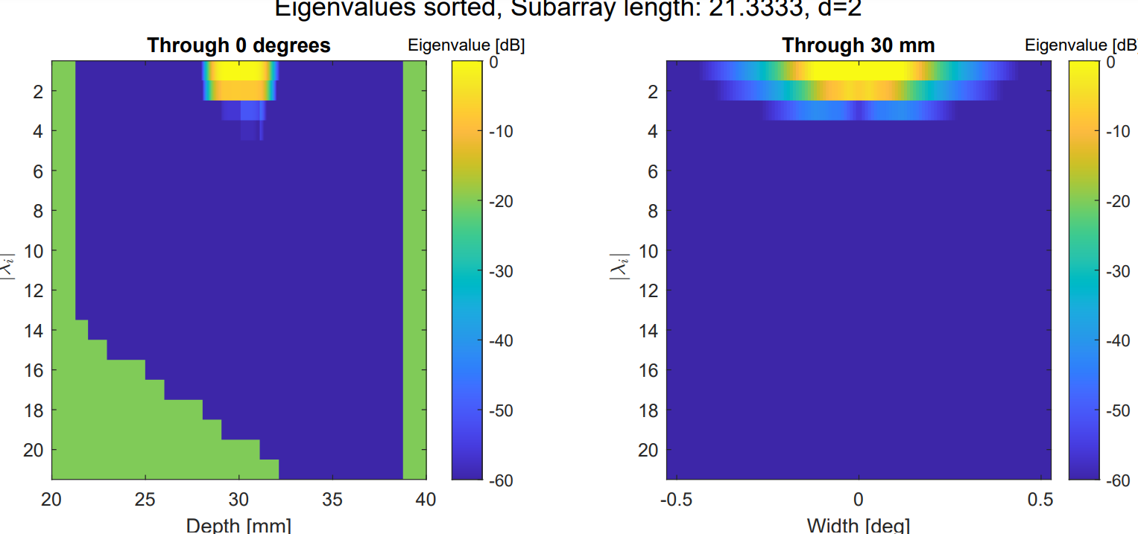
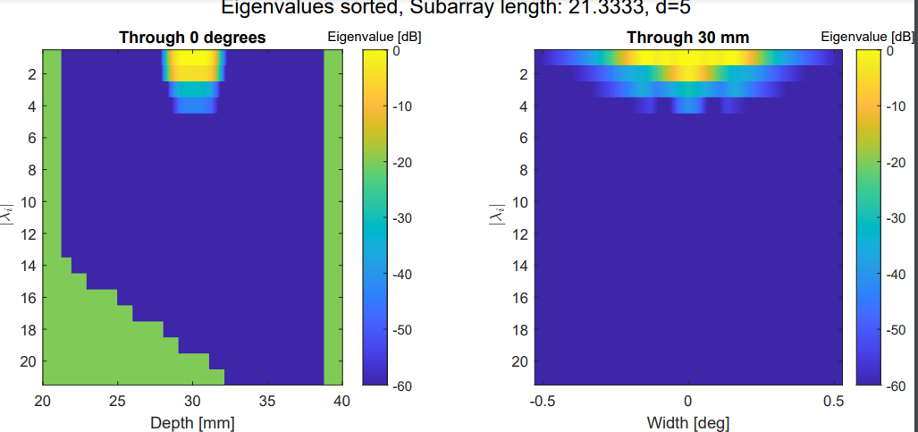
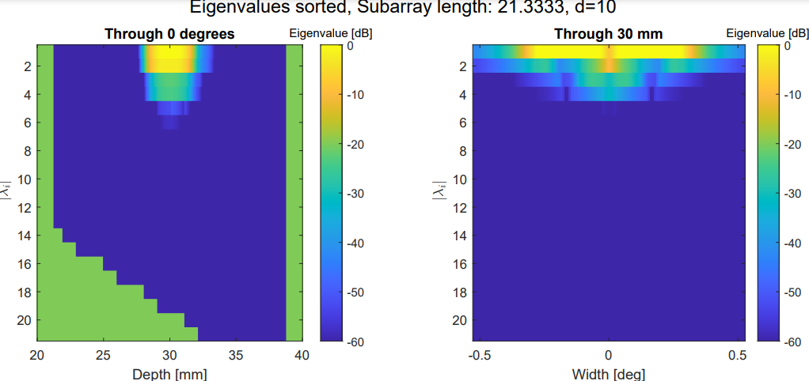

Slide 29
2.mars

Slide 30
Siden sist ++
Analyse av alle Lelm in the works
Plan: plotte oppløsning for ytterpunktene av subarraylengder, pluss enkelte imellom
Alle ble litt heftig
Småting å fikse mtp serverkjøring
Tips fra Andreas 1.mars med drawnow
«Småarbeid» mtp. Egenverdier
«Småarbeid» mtp. Oppløsningsanalyse punkter
+14 sider skrevet
Diskusjon + metode + teori/bakgrunn

Slide 31
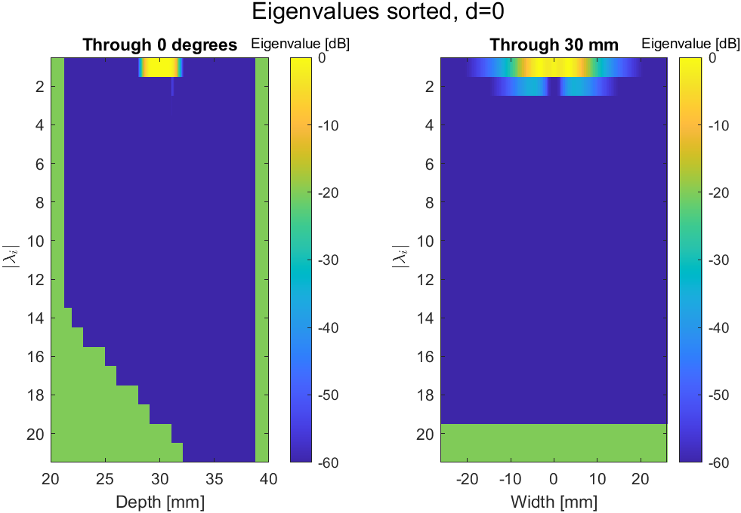
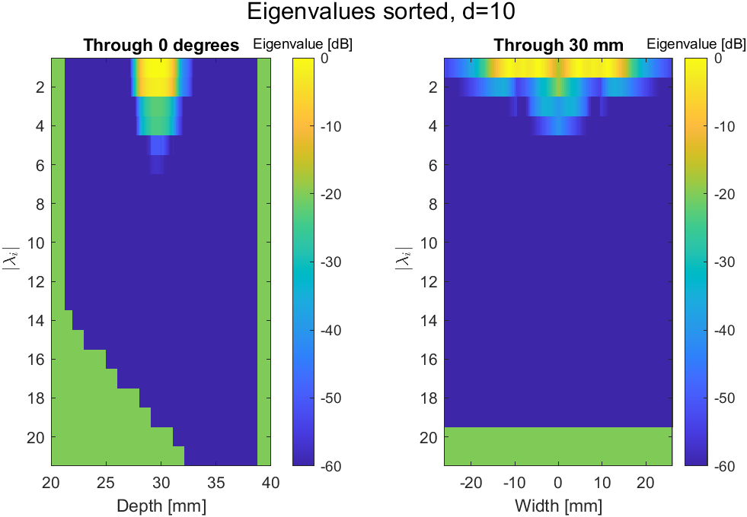
Egenverdier

Slide 32
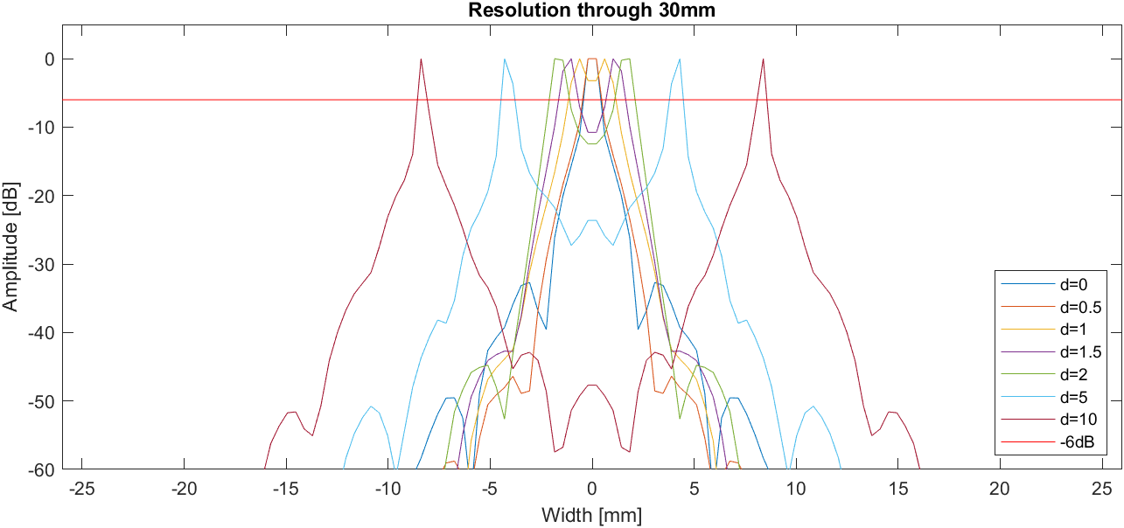
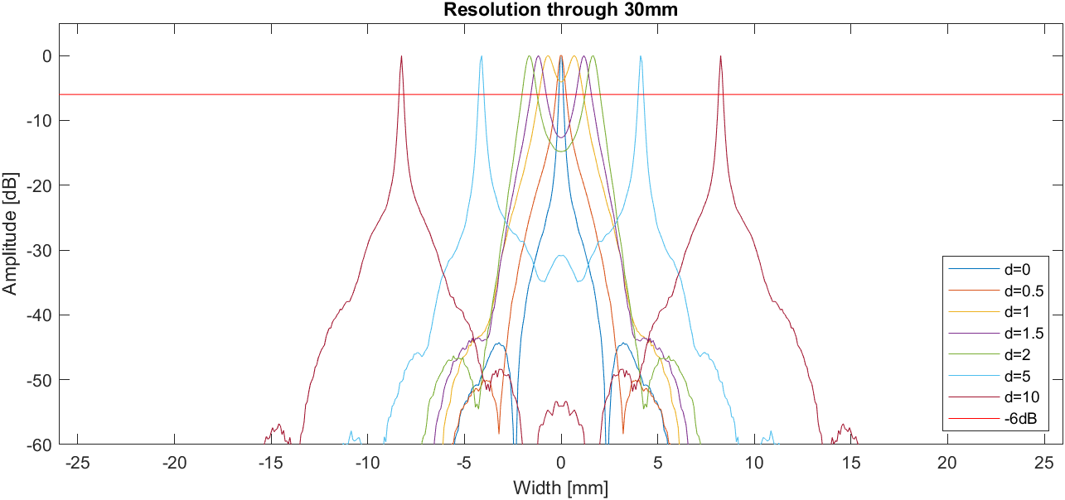
Oppløsning
Anvendt MLA for å spisse til nøyaktighet for punkt.
D=0 punkt havner mellom to piksler

Slide 33
16.mars
Specklekode «fikset» 🤞🏻🤞🏻🤞🏻🤞🏻🤞🏻🤞🏻🤞🏻🤞🏻🤞🏻🤞🏻🤞🏻🤞🏻
Fokus: produsere/ferdigstille speckleløse figurer
++ skriving

Slide 34
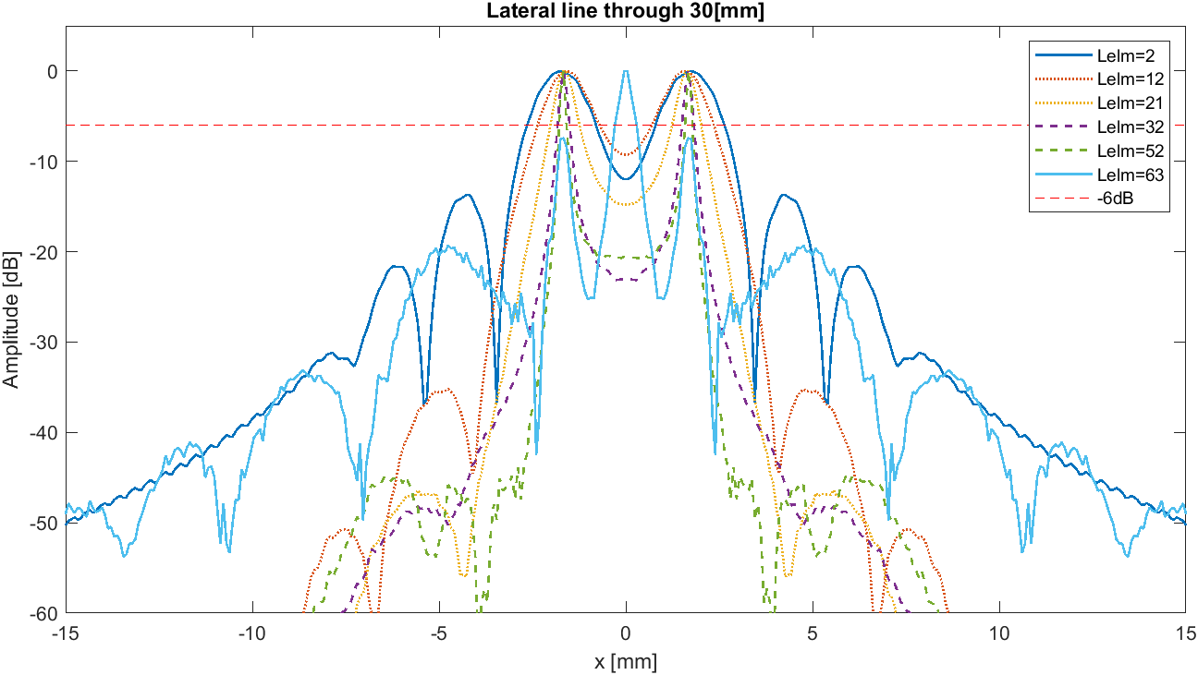
Subarray oppløsning

Slide 35
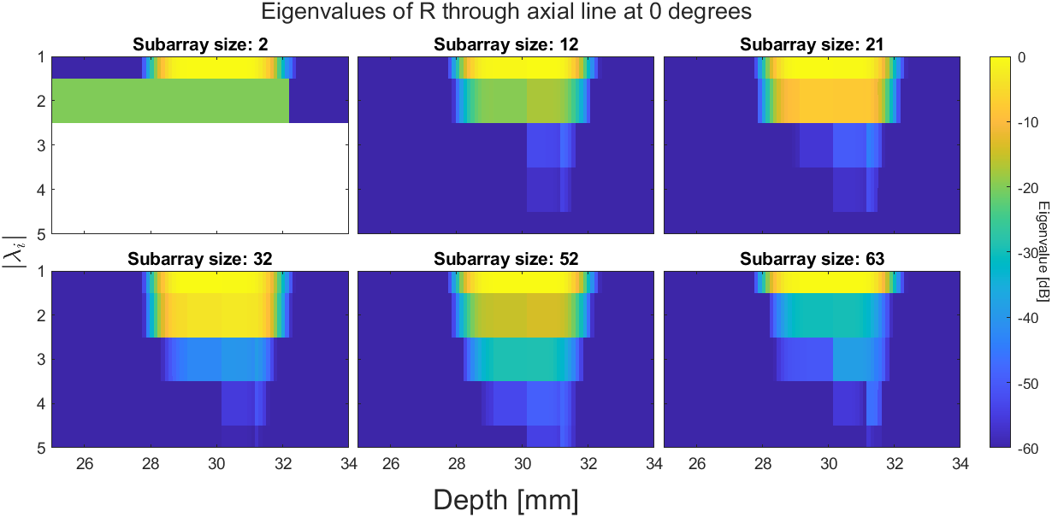
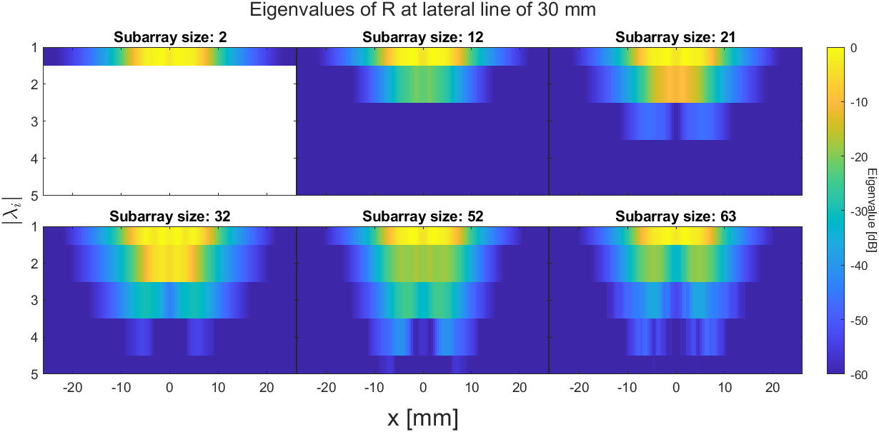
Eigenverdier mtp subarraystørrelse

Slide 36
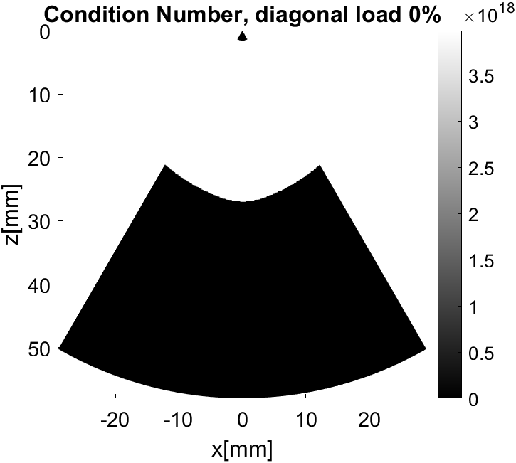
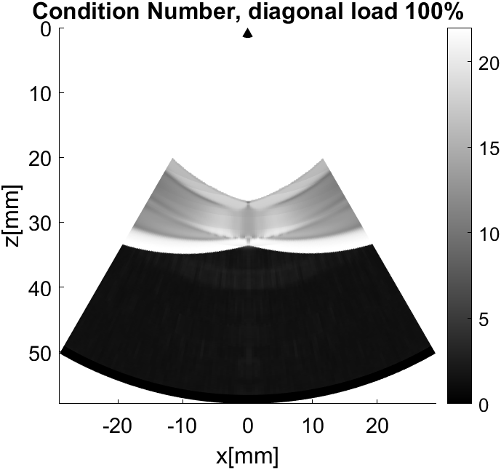


Condition number mht Diagonal Load

Slide 37

Oppløsning mellom punkter

Slide 39
30.mars

Slide 40

Condition number mot diagonal load
Minste diagonal load verdier (0% og 0.1%) ignorert her pga størrelse relativt til resten av resultatene

Slide 41

Subarray output

Slide 42

Subarray output
Normalisert etter DAS
Kun AmpCapon
Henter amplitudeverdi fra maxverdi på et strekke over 5 dybdesamples

Slide 43



Separabilitet

Slide 44

Speckle
Direkte output:
Feil sist: punkter på elementer som blokkerte alt

Slide 45
13.April

Slide 46
Siden sist
Påske: skriving
Resultater fra full Condition Number analyse ferdigkjørt
Specklekode (forhåpentligvis) riktig kjørt

Slide 47


Condition number mht DL

Slide 48


Oppløsning mtp subarray strl
Normalisert på das
Normalisert på hver max

Slide 49

Tekstmessig
Diskutert en del resultater
Klar for gjennomlesing
NB gjennomlesing
Kursiv på enheter (prøver å fjerne)
Lange avsnitt (ikke alle linjeskift har blitt med i teksten)
Live-bidrag

Slide 51
20.april

Slide 52

Speckle klar

Slide 53

Med vs uten speckle

Slide 54


Slide 55


Slide 56

Condition number vs. Subarray size

Slide 58
27.april

Slide 59
Mål for veiledning
Vise frem «nye» resultater + enkle tanker
(Kan komme tilbake til dette til slutt)
Veiledning neste uke -> CIUS kræsjer på torsdag
Ønsker for videre fremgang

Slide 60

Specklenivå«analyse»
Vist frem pga sett lett på i oppgaven. Skrevet ish en side om specklenivågreier
Tilsvarende gjort for DAS, men ikke powercapon – ønsker å gjøre dette

Slide 61



Slide 62

Resultater separabilitet
Forventet:
Muligens påvirke separabilitet for nære punkter
Påvirke «dip» mellom punktr
Effekt:
Påvirker dip mellom punkter
Ikke påvirke separabilitet av scenene som er sett på
Tilsvarende for DAS

Slide 63


Eigenvalues med speckle
Forventet:
Flere egenverdier generelt
Effekt:
Flere egenverdier generelt

Slide 64


Subarray averaging separabilitet

Slide 65
Videre arbeid
Speckle-level-«analyse» på Power Capon
Subarray effekt analyse på tre punkter
----------------
Contrast-work
Veiledning neste uke
Mentalt mål: utkast klart 15.mai

